Slide 1
Цель проекта: разработать умную мусорную корзину для привлечения внимания детей к чистоте и непосредственному сбору мусора.

Slide 2
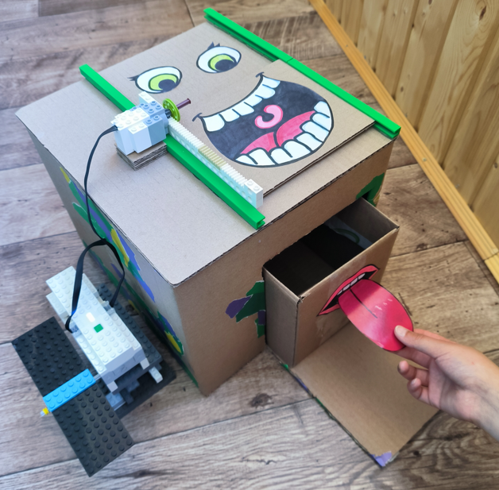
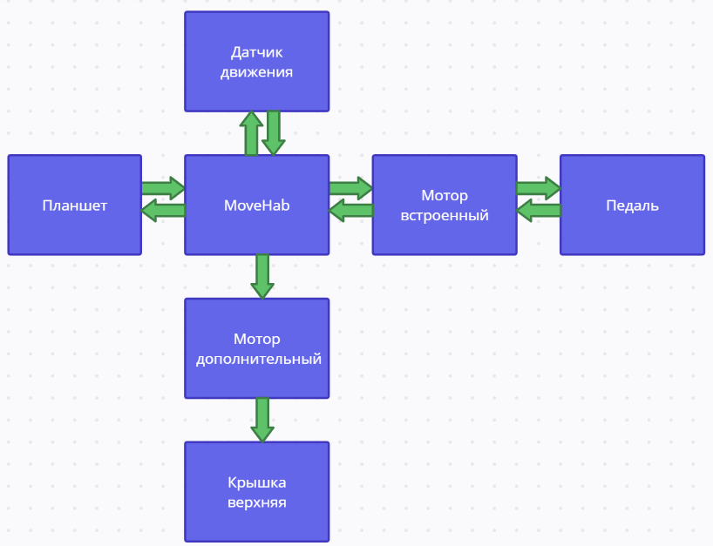
Умное мусорное ведёрко «Мусорная обжорка»
«Умная» потому, что не только снабжена датчиками, но и напоминает детям навести порядок в комнате.
Данный проект собран на базе LEGO-конструктора с применением программы LegoBoost.
Модель рейки была разработана в программе SketchUp и напечатана на 3d-принтере.

Slide 3
Не забывайте выносить мусор
из ведра,
из головы,
из жизни.

